Slide 1

PPTer_作品 01
偏见
风险投资人
看 的10种

Slide 2

据说，风险投资人经常对创业者有以下10种
偏见，如果创业者有超过两种细节让其不满
意，不管产品、市场多好，风险投资人肯定
不会投资给他

Slide 3
1
时间
Early or late

Slide 4
经常迟到，或者屡次修改会见时间的创业者，风险投资人肯定不喜欢。连自己
的时间都管不好，又怎么来管公司？
堵车，不是理由

Slide 5
2
年龄
young or old
老头别折腾了
你妹

Slide 6
一般来说，已经秃顶，或者白发斑斑的创业者，尤其是第一次创业的60后，风
险投资人基本上不会投的，他们最喜欢的创业者年龄是30—35岁
精力，很重要
能考虑一下
哥的感受么
人家还要......
啊
啊
啊
啊

Slide 7
3
速度
fast or slow
我飞
我*
我跑

Slide 8
在风险投资人眼里，首先，创业者以前必须挣过大钱，要不连启动资金都没有，
凭什么相信你能赚钱？其次，公司成立时间不能过长，公司就像女人，越早结
婚越合适
快，才是王道
~讨厌，会不会有点太着急了？
~等不及了……

Slide 9
4
身份
power or wealth
哥是富二代
你猜哥是是啥

Slide 10
富二代和官二代，绝对不是风险投资人的首选对象，投资人虽然愿意跟创业者
一起承担风险，但绝不愿意承担你只是为了证明自己长大了的风险
贫穷，不一定拖后腿
打发点吧……

Slide 11
5
海龟
Returnee or not

Slide 12
在风险投资人看来，如果没有2年以上的本土锻炼，年轻海龟经常什么都不懂，
缺乏对用户的理解；而年老的海龟，则往往对社会有心态扭曲
本土，往往是筹码
KO
~啊打……
￥
我不服……
＄

Slide 13
6
搭配
fit or not
我是大股东，
你算个毛
我是CEO，
我自豪

Slide 14
创始人之间搭配不好，争抢着出风头，动不动就互相批评的公司，风险投资人
肯定不会投，你让他们怎么相信这样的团队可以长久？
默契，是基础
我想问你个
问题……
爱过

Slide 15
7
心态
nervous or not

Slide 16
跟风险投资人说话时脸红、手抖加结巴，他们怎么放心把几千万交给你？喜欢
说脏话可以，怯场绝对是大忌
胆小，成不了大事
想你妹，老娘不
喜欢结巴
你…你…你好，
我想和…和…你…

Slide 17
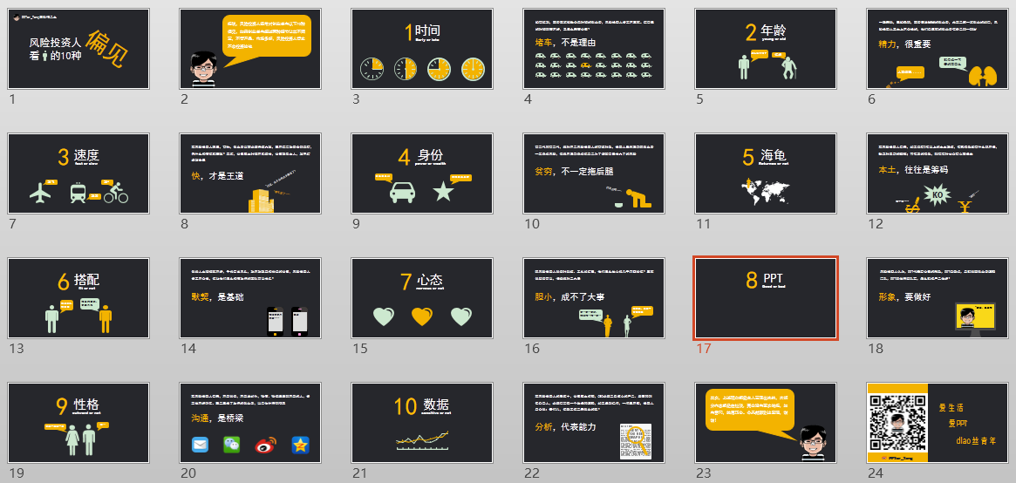
8
PPT
Good or bad

Slide 18
风险投资人认为，PPT代表着公司的形象，PPT没重点，只能说明创业者逻辑
混乱，PPT都做得脏乱差，怎么能把产品做好？
形象，要做好
~没错，又是我

Slide 19
9
性格
outward or not
吱…
你敢不敢吱一声

Slide 20
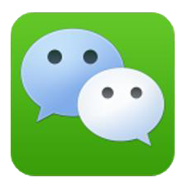



在风险投资人看来，不爱说话，不爱发邮件，微信、微博通通都不爱的人，肯
定做不好销售。要是真投了这样的创业者，以后估计得郁闷死
沟通，是桥梁

Slide 21
10
数据
sensitive or not

Slide 22
在风险投资人的思维中，公司成立初期，CEO必须是最核心的产品、运营和销
售负责人，必须清楚每一个数据和逻辑，如果遇到提问，一问三不知，投资人
只会说：哥们儿，你确定你是来创业的吗？
分析，代表能力

Slide 23
其实，上述观点都是本人意淫出来的，大部
分内容都是在扯淡，完全没有事实依据，如
有雷同，纯属巧合。今天就聊到这里吧，谢
谢！

Slide 24




为您提供专业PPT定制服务
仅用于个人使用，不可用于商业用途。
如果没有您想要的，我们提供更专业的定制服务，
场景贴切、高效服务、价格实惠。。
https://www.ppter8.com/customized
快速专人对接，为您保障设计质量

